Slide 1
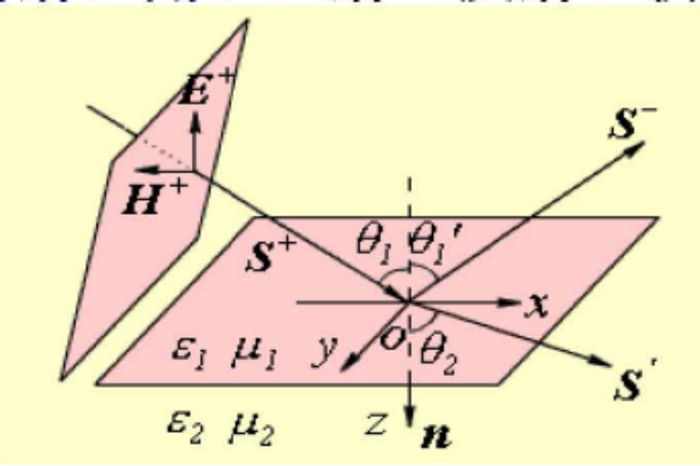

7.6 均匀平面电磁波的斜入射
讨论均匀平面波以任意角度入射到两种不同媒质分界平面上的情况，即均匀平面波的斜入射，分界面上会形成反射波和折射波（正入射时通常称为透射波）
假定不同媒质的分界面是无限大的平面，界面两侧媒质都是均匀的、线性的、各向同性的
几个概念
  入射面：波的入射线与介质分界面的法线所构成的平面
  入射（反射、折射）角:入射（反射、折射）线与法线的夹角

Slide 2
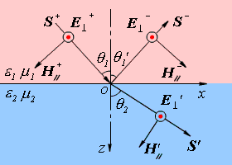
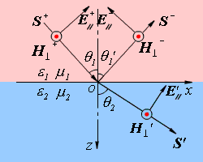
7.6 均匀平面电磁波的斜入射
不论何种极化波，都可以将其分解为极化方向相互垂直的两个线极化波
垂直极化波: 电场垂直于入射面的线极化波(TE)
平行极化波: 电场平行于入射面的线极化波(TM)
垂直极化波的斜入射
平行极化波的斜入射

Slide 3
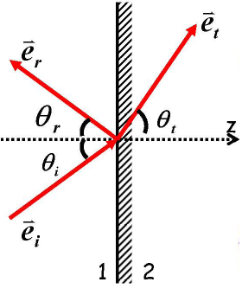

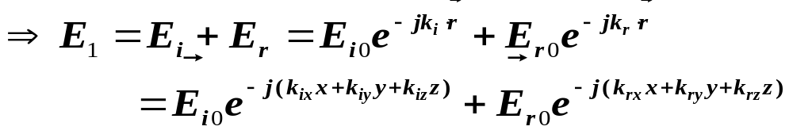
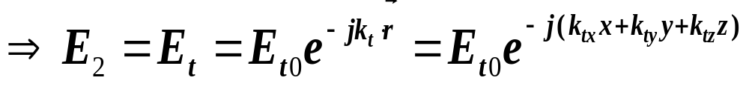
1、理想介质表面的斜入射
1）反射和折射定律
  设入射波、反射波和透射波的波矢量分别为：
波数只与频率、媒质特性有关。频率由波源决定，反射波、折射波、入射波频率相等(见教材P332推导)，同种媒质中，波数相等
电场强度矢量分别为：
由入射波和边界条件可确定反射波和折射波的传播方向

Slide 4
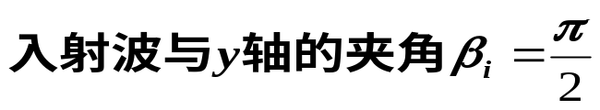
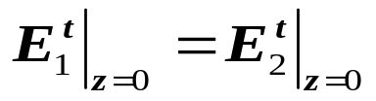
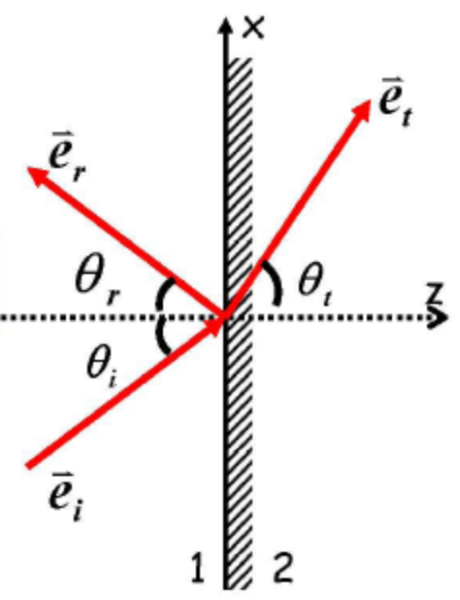

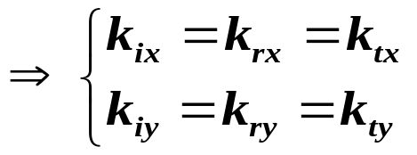

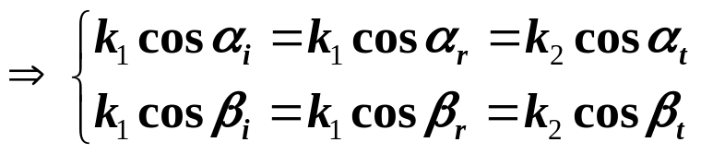
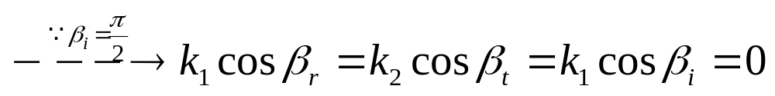
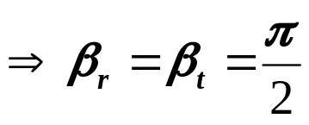
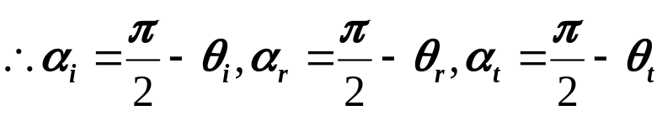
取z=0的平面为分界平面，xoz平面为入射面，
分界面两侧电场强度的切向分量应连续，即
对分界面上任意点均有：
透射波
切向分量
相位匹配条件：说明了入射波、反射波和折射波的波矢量沿介质分界面的切向分量都相等。
说明了反射波和折射波也位于入射面内，三个波的传播方向共面

Slide 5
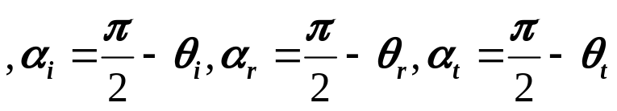



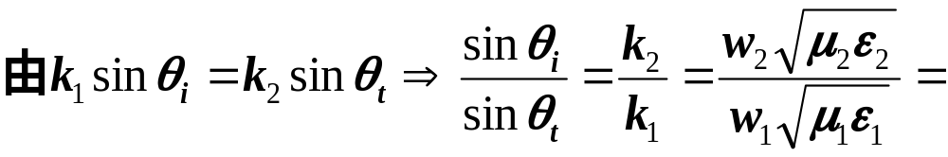
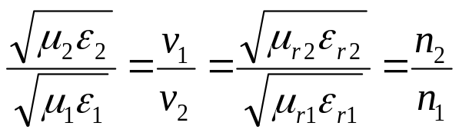

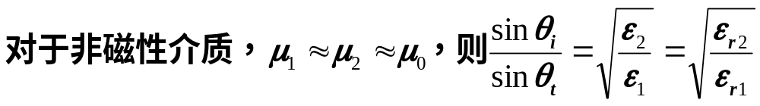

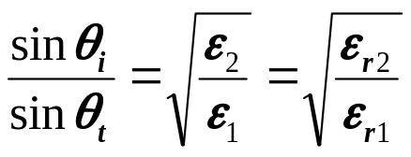
Snell反射定律：
Snell折射定律:
归纳：
1、入射线、反射线和折射线位于同一平面内（入射面）
2、已知入射波及媒质特性，可确定反射、折射波的传播方向
3、反射定律和折射定律适用于任何两种媒质的分界面

Slide 6

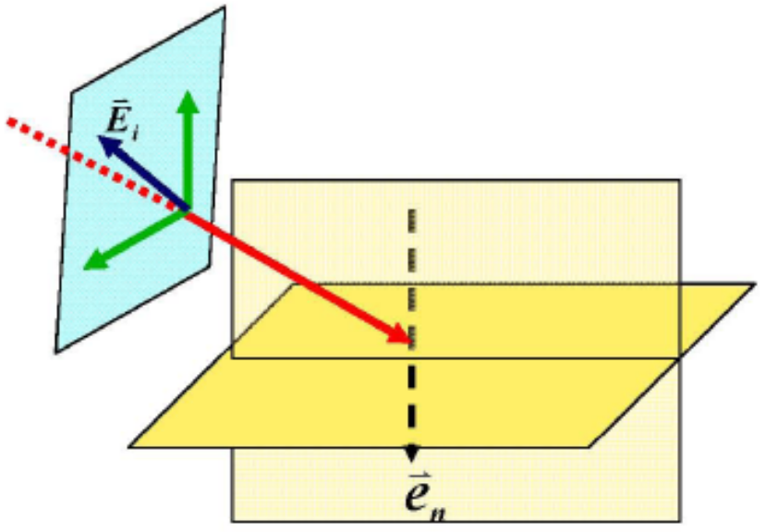
2）反射系数和折射系数
不论何种极化方式的均匀平面波都可以分解成两个正交的线极化波
取一个线极化波的E与入射面垂直，成为垂直极化波
取一个线极化波的E与入射面平行，成为平行极化波
等相位面与入射面的交线，即平行极化波
因此，只要分别求得这两个分量的反射波和折射波，通过叠加就可以获得E任意取向的入射波的反射波和折射波。
等相位面上，垂直于入射面

Slide 7




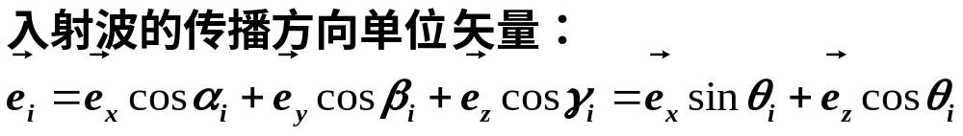







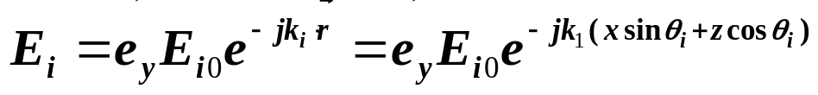

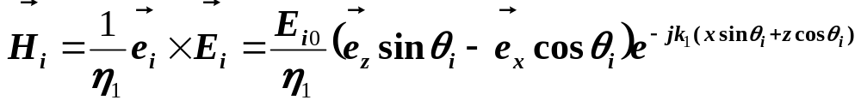
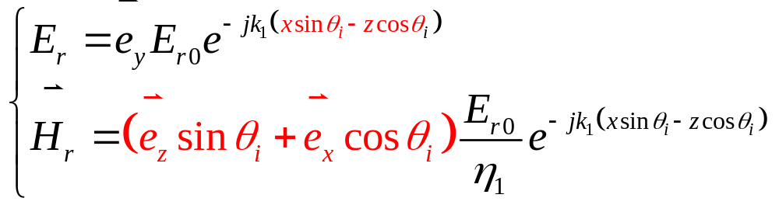


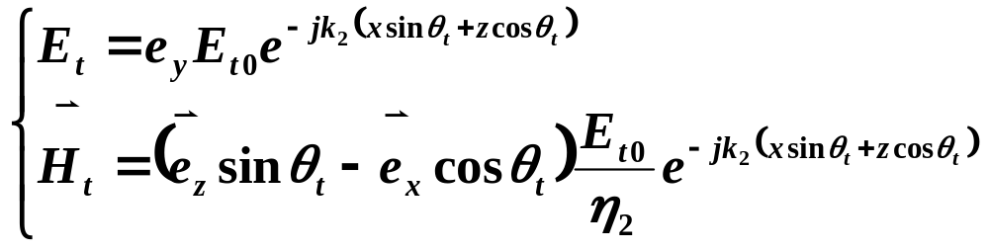

(1)垂直极化波的反射系数与折射系数
x
取z=0的平面为分界平面，xoz平面为入射面，E垂直于入射面
z
入射波电磁场为：
1
2
假定Ei正方向推出的Hi方向单位矢量
相位因子
复振幅
由边界条件知，反射波和透射波的电场也只有y分量，也是垂直极化波。
反射波电磁场为：
折射波电磁场为：

Slide 8
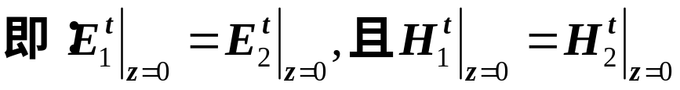
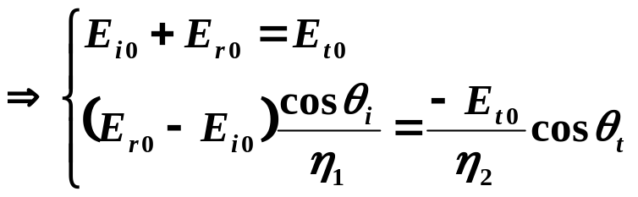

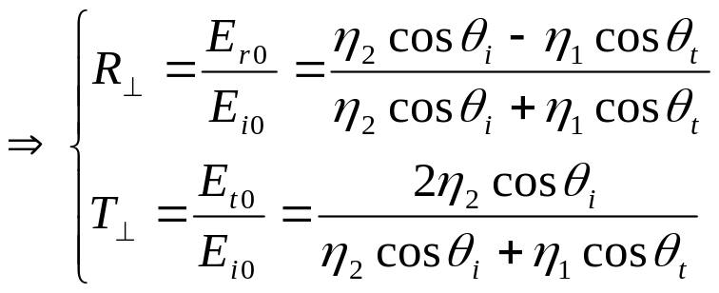
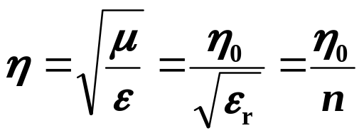
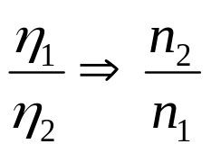
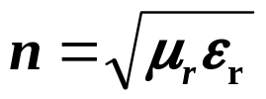
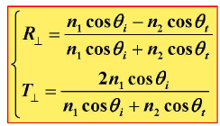

分界面两侧电场强度E和磁场强度H的切向分量应连续（理想介质的分界面上不存在传导面电流）
对于非磁性媒质
媒质的折射率
垂直极化的菲涅尔（Fresnel）公式

Slide 9
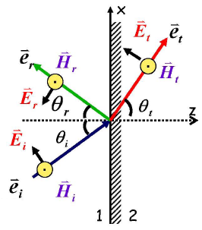
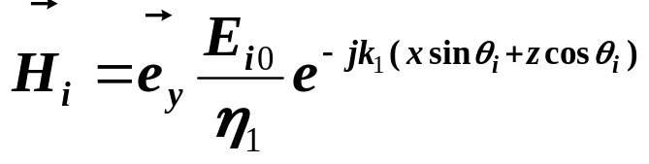
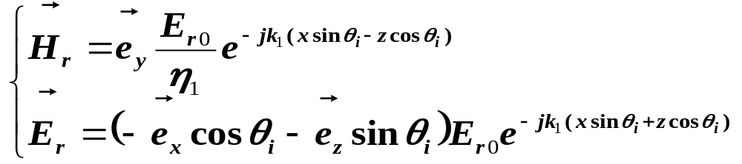
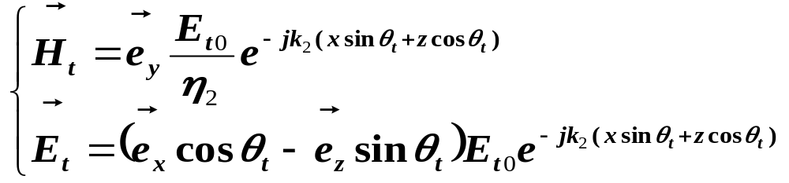
(2)平行极化波的反射系数与折射系数
取z=0的平面为分界平面，xoz平面为入射面，E平行于入射面，应与入射方向垂直，所以H垂直于入射面
入射波电磁场为：
由边界条件知，反射波和透射波的磁场也只有y分量，也是平行极化波。
反射波电磁场为：
折射波电磁场为：

Slide 10
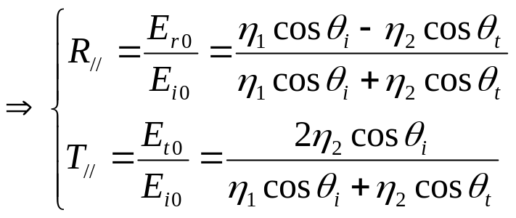
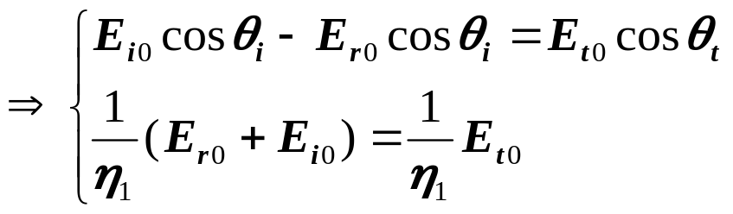
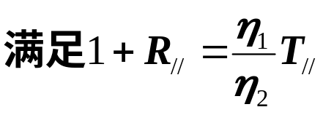
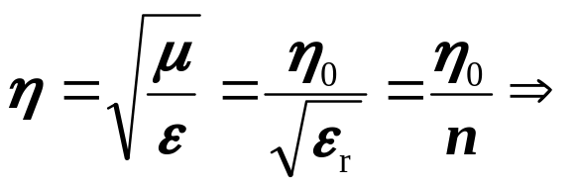
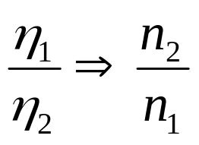
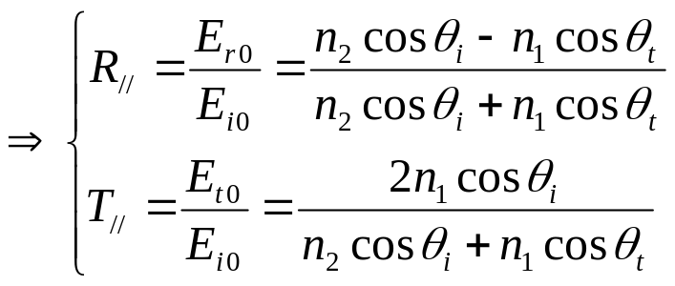
应用分界面两侧边界条件
对于非磁性媒质

Slide 11
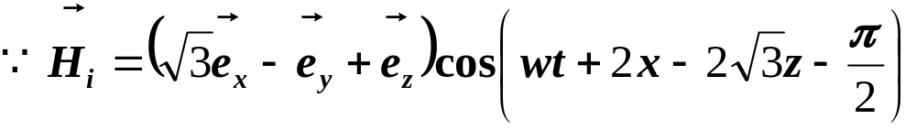

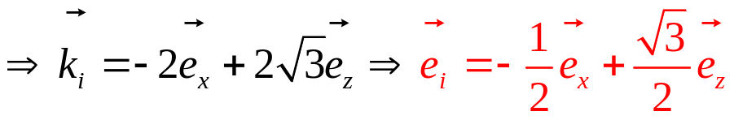

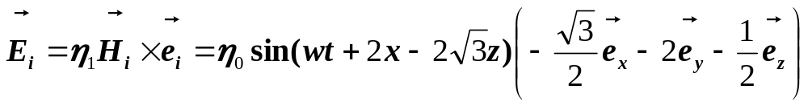
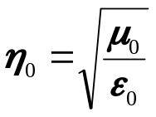


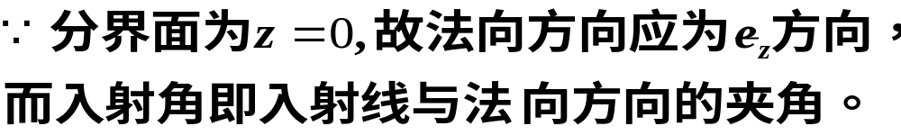

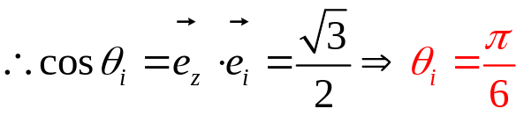

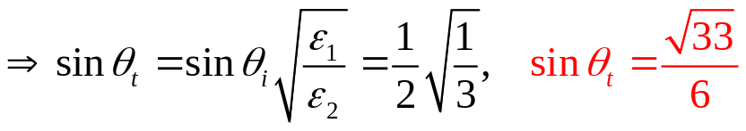
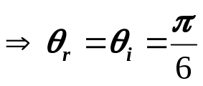

例题：一均匀平面波由空气向理想介质(μ₀,3ε₀)表面(z=0)斜入射时，若
求反射波电场。
自学P340例题
分析：
解：
确定反射波和透射波的方向

Slide 12














确定反射波的振幅
可求得：
Notes:
17

Slide 13






2、理想导体表面的斜入射
将媒质2看成理想导体γ₂=∞，则
此时，只有反射波
(1)垂直极化波
设z<0处为理想介质（μ,ε,波数k），
合成电磁场：

Slide 14

合成的电磁波具有下列性质：
在x方向上
合成的电磁波是沿x方向的行波
合成的电磁波为TE波（横电波）或H波（磁波），因为H既有与传播方向 垂直的分量Hz，又有传播方向上的纵向分量Hx
为平面波，等相位面为x=const，但为非均匀平面波，因等相位面上振幅值随z变化。

Slide 15





能速
理想介质中电磁场的能量密度

Slide 16








在z方向上
合成的电磁波是纯驻波
波节点（场量大小为0）和波腹点（场量大小为最大值或最小值）

Slide 17








x
z
应用：
2
1
根据时变场的唯一性定理，区域边界上电场切向分量给定（或磁场切向分量给定），则区域中的场是唯一确定的，在此处放置理想导体平板，不会破坏原有的场结构
可见电磁波可在两块理想导体限定的区域内沿导体表面传播，这两块导体可构成导行TE波的平行板波导
这样传输的电磁波称为导行电磁波

Slide 18










(2)平行极化波
类似分析可得，其合成波具有下列性质：
在x方向上，合成的电磁波是沿x方向的行波，为TM波
为非均匀平面波，x方向上行波的速度为：
在z方向上，合成的电磁波是纯驻波
应用：在z₁处放置无限大理想导体板，可构成导行TM的平行导体板。

Slide 19











3) 理想介质分界面斜入射的两种特殊情形：全反射与全折射
1、全反射
对于非磁性物质( μ1=μ2=μ0)，由Snell折射定律可知：
此时，折射波将贴着分界面传播。
发生全反射
发生全反射，还存在沿表面传播的折射波，即表面波。

Slide 20



斜入射的均匀平面波发生全反射的条件：
当 时，折射波一方面在分界面表面沿x方向传播，另一方面沿z 轴方向按指数形式衰减(振幅随进入介质2的深度迅速衰减)，这种波称为分界面上的表面波。(折射系数不为0）
可以证明进入介质2的平均能流密度（平均功率）为零，即没有能量进入介质2。
全反射是平均功率的全反射，不是场强的全反射
应用：是实现表面波传输的基础，广泛应用于介质波导和光纤技术中。

Slide 21









如光纤就是利用光纤纤芯和包层分界面上的全内反射效应传输光通信信号的。
假设光束从折射率为n₀的媒质斜入射进入光纤
光纤纤芯的折射率为n₁，包层的折射率为n_{2,} n₁ >n₂

Slide 22













2）全折射
对于平行极化波
对于垂直极化波

